Slide 1



“Σπύρος Λούης”
ΧΘΕΣ – ΣΗΜΕΡΑ – ΑΥΡΙΟ
Αναπτυξιακό Σχέδιο

Slide 2


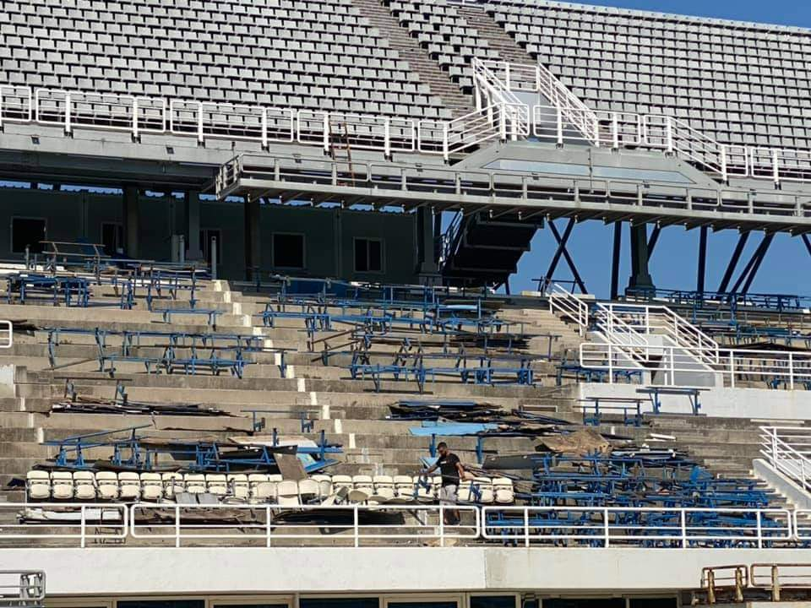
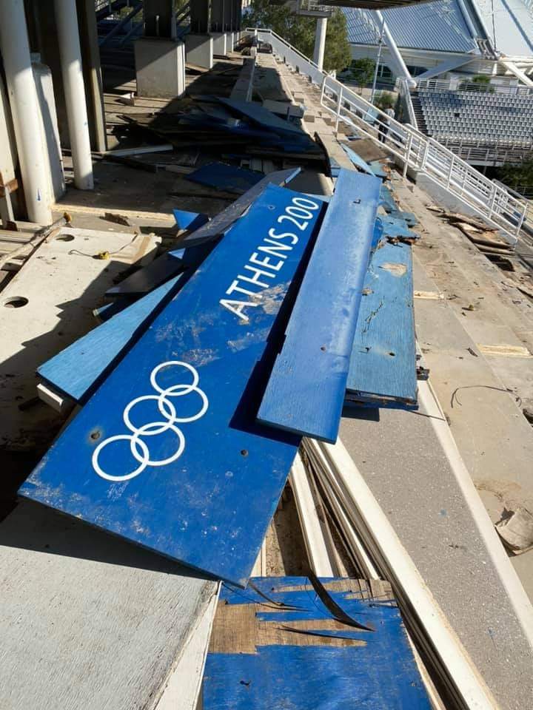
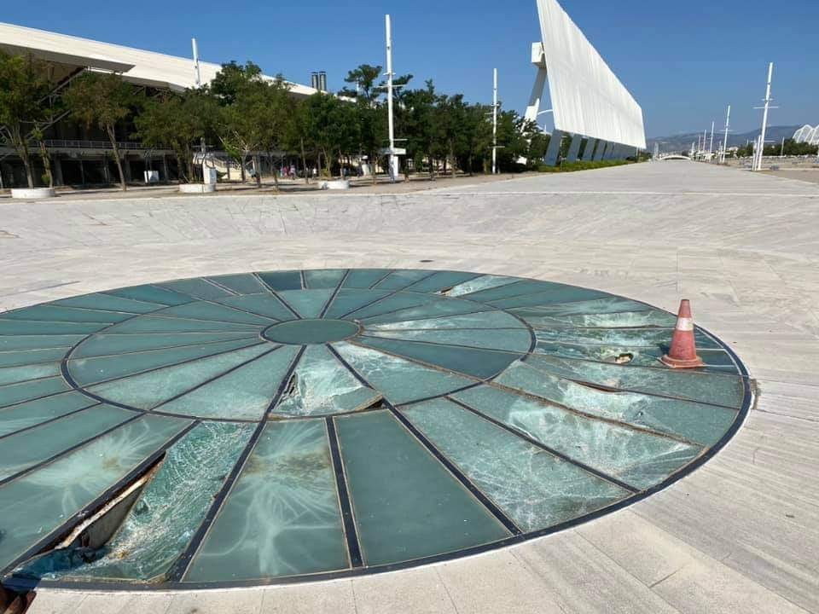
Απαξιωμένες εγκαταστάσεις
Τελευταίες κατασκευές και συντηρήσεις το 2004!

Slide 3
Σήμερα, ένα χρόνο μετά:
Η νέα Διοίκηση και Διεύθυνση έχουν ήδη ξεκινήσει :
Κανονισμός λειτουργίας του οργανισμού
Κανονισμός μισθώσεων και προμηθειών - οργάνωση οικονομικής διεύθυνσης
Αναδιάρθρωση λειτουργίας εγκαταστάσεων
Καταγραφή, ιεράρχηση, ωρίμανση και εκκίνηση Τεχνικών και Δομικών παρεμβάσεων

Slide 4

Συνέργειες με Περιφέρεια - Δήμους
Συνδιοργανώσεις με σωματεία και φορείς
Ημερίδες - Συνέδρια – Εκδηλώσεις

Slide 5
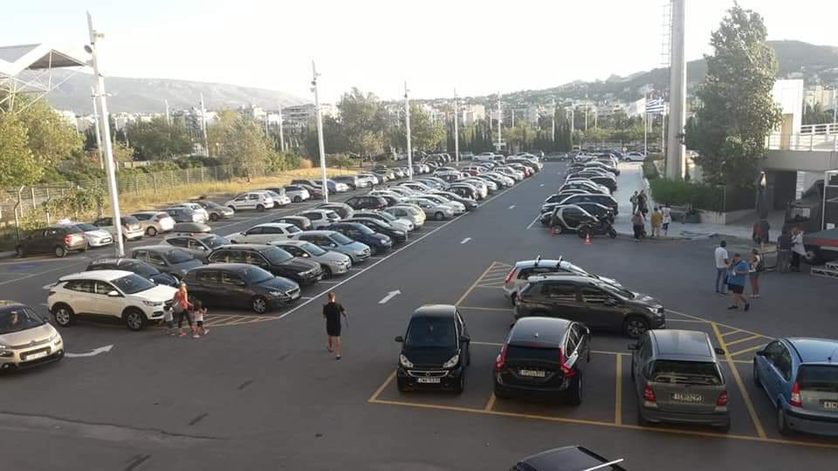
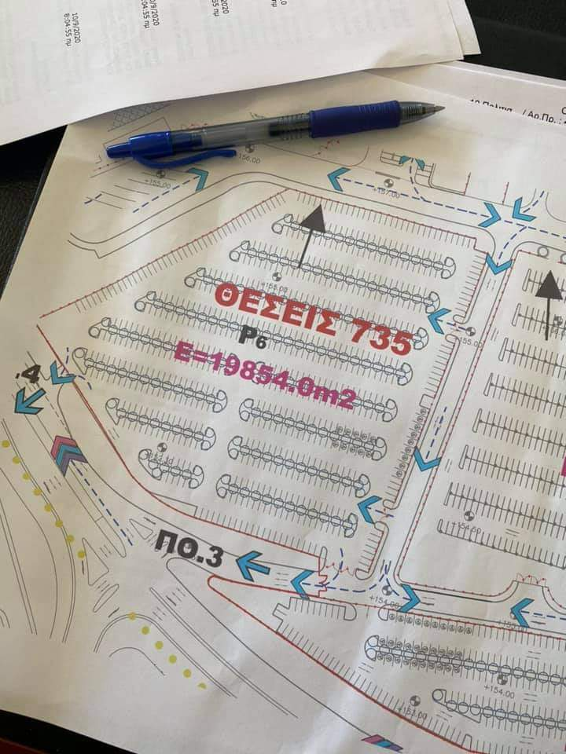
Προτεραιότητα μας οι αθλητές, οι χρήστες του κέντρου και οι ανάγκες τους!

Slide 6
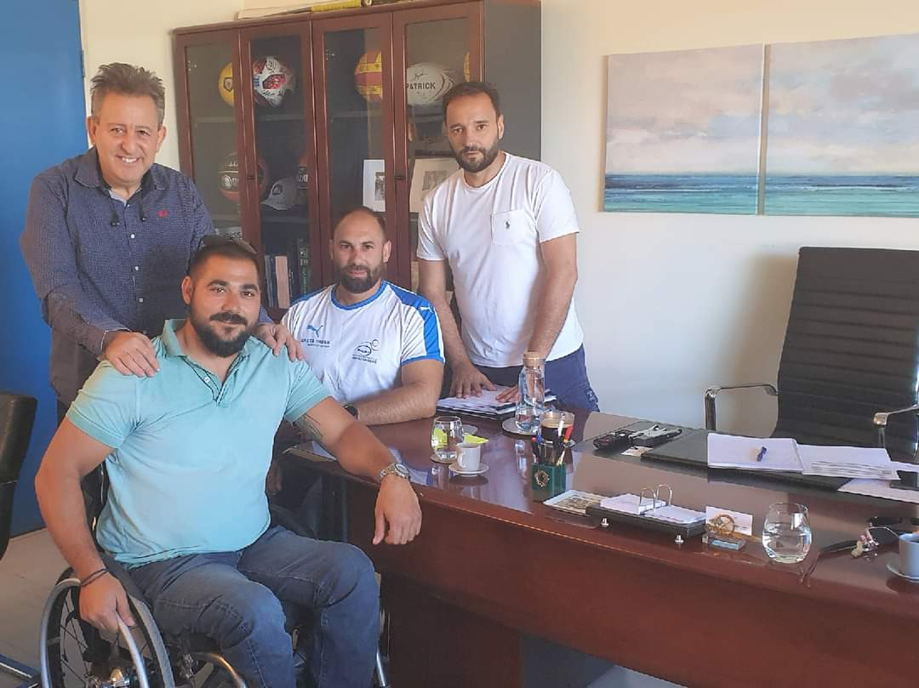
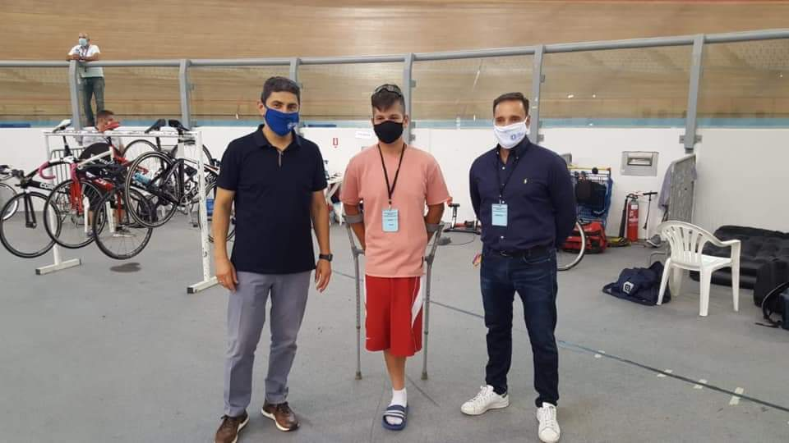
Θέλουμε να βρισκόμαστε δίπλα στους αθλητές καθ’ όλη τη διάρκεια της προετοιμασίας τους

Slide 7
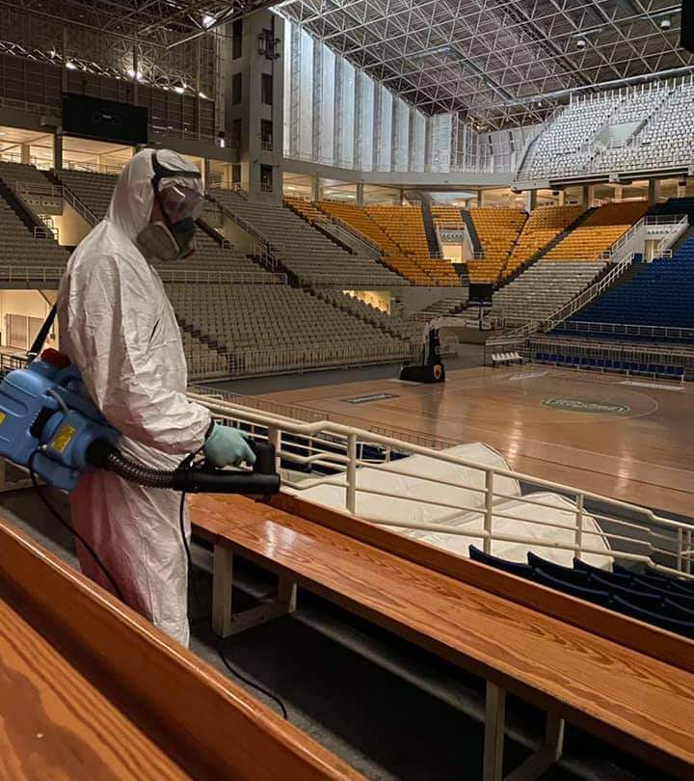
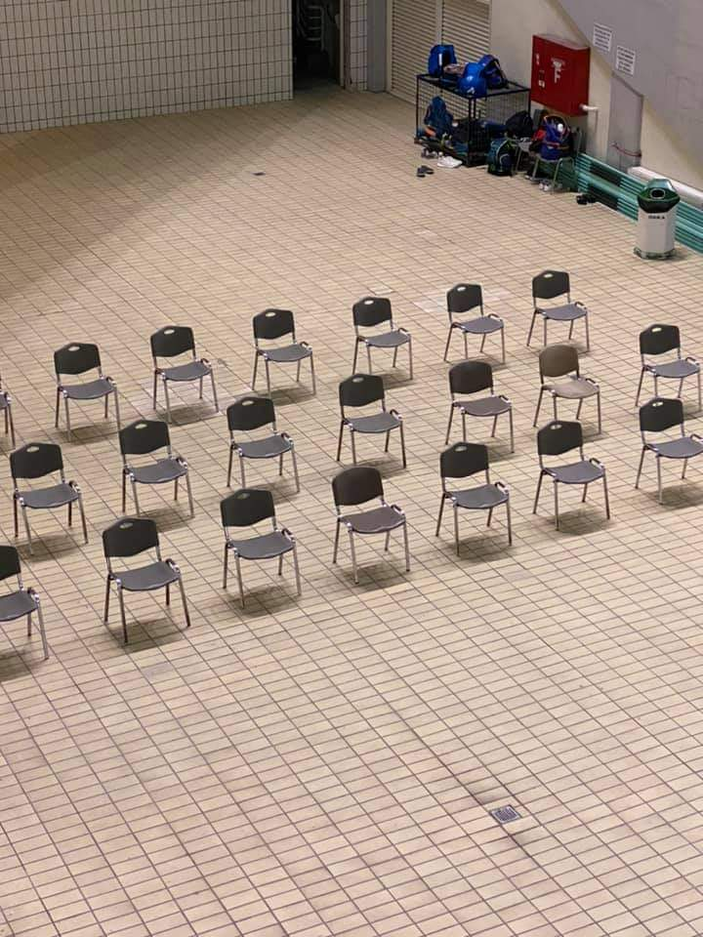
Υγειονομικά πρωτόκολλα
Άμεση προσαρμογή στις νέες συνθήκες λόγω COVID-19

Slide 8
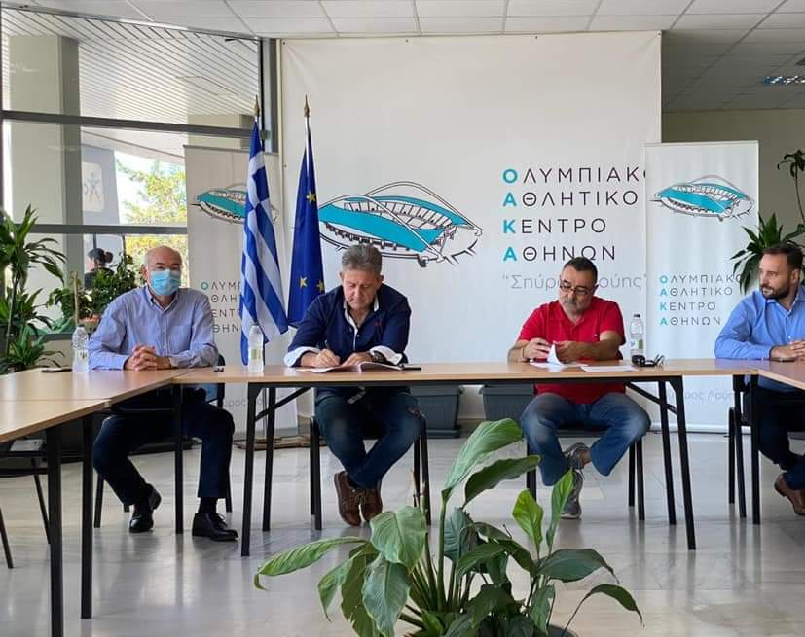
Εργασιακές Σχέσεις
ΓΓΑ
ΔΙΟΙΚΗΣΗ
ΓΕΝΙΚΗ ΔΙΕΥΘΥΝΣΗ
ΕΡΓΑΖΟΜΕΝΟΙ
Υπογραφή Συλλογικής Σύμβασης Εργασίας
μετά από 10 έτη

Slide 9

Επανεκκίνηση
Anti-Doping
(νέα αίθουσα δειγματοληψίας)
ΕΟΚΑΝ
(Εθνικός Οργανισμός Καταπολέμησης Doping)
ΕΚΑΕ
(Εθνικό Κέντρο Αθλητικών Ερευνών)

Slide 10
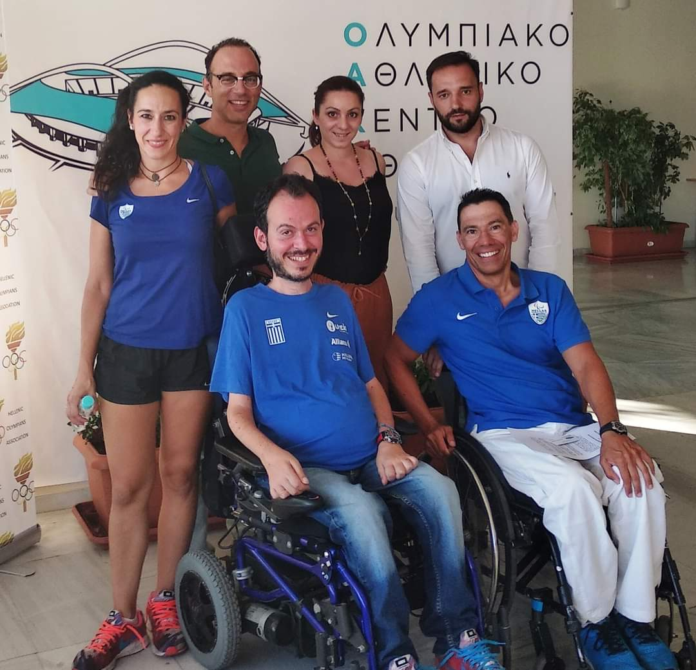
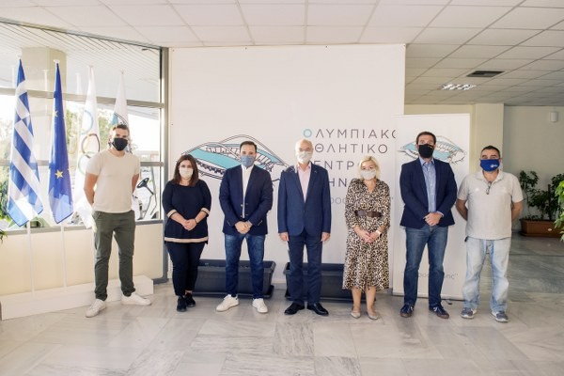

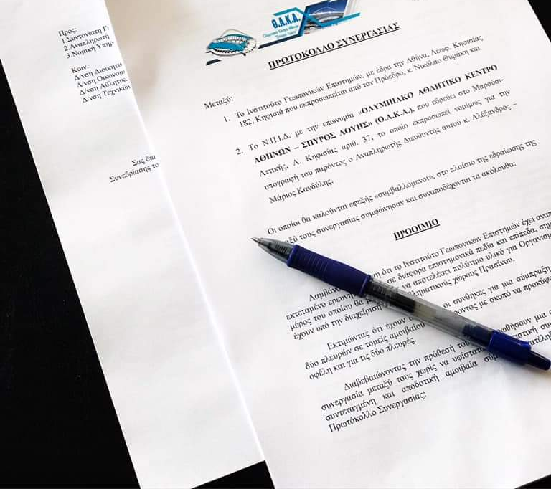
Εξωστρέφεια
Υπογραφή μνημονίων και συνεργασίες με φορείς του αθλητισμού,του πολιτισμού και της εκπαίδευσης
Ελληνικό Μεσογειακό Πανεπιστήμιο
Πανεπιστήμιο Πελοποννήσου
Ολυμπιακό Μουσείο Αθηνών
Communication Lab
Σύλλογος Παραολυμπιονικών
Ι.Γ.Ε. (Ινστιτούτο Γεωπονικών Επιστημών)
Μητροπολιτικό Κολλέγιο
Εθνικό Κέντρο Έρευνας Φυσικών Επιστημών “Δημόκριτος”

Slide 11
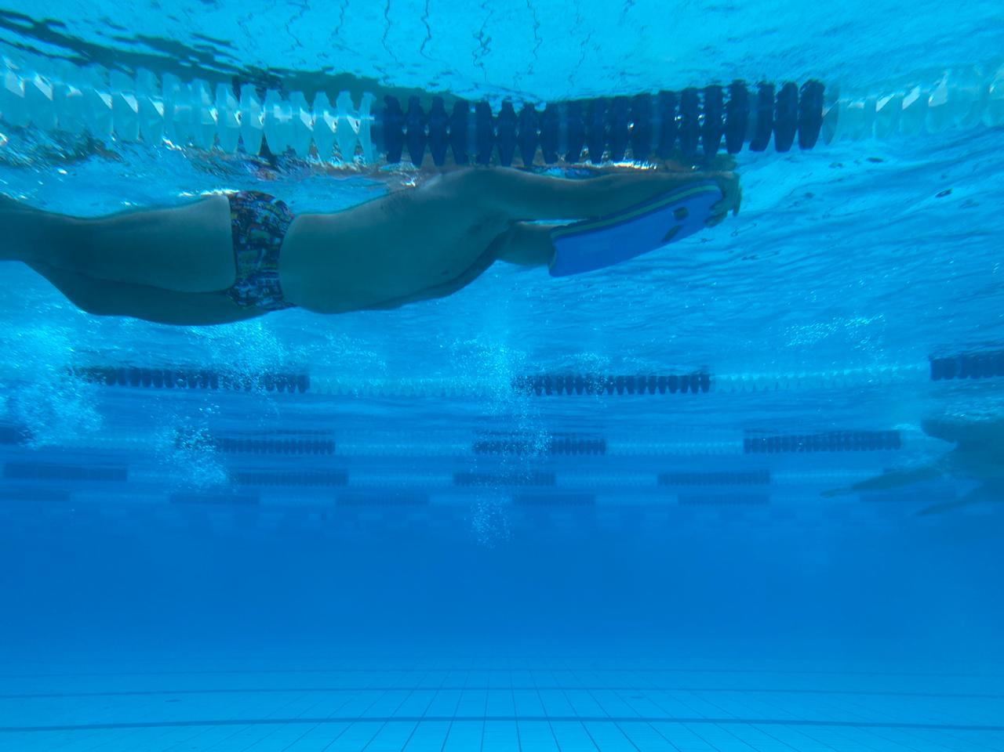
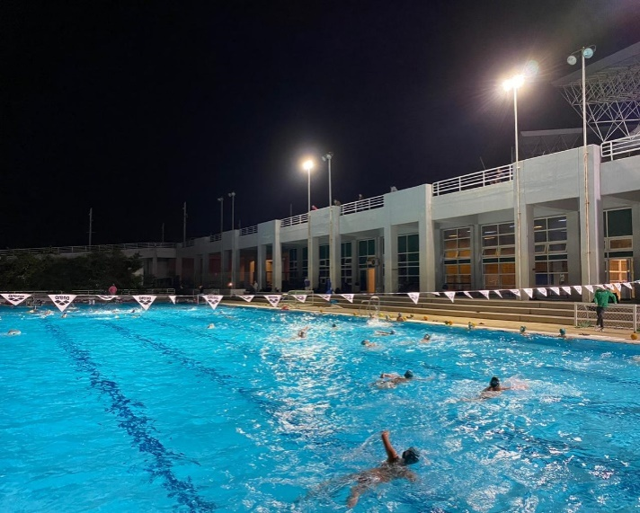
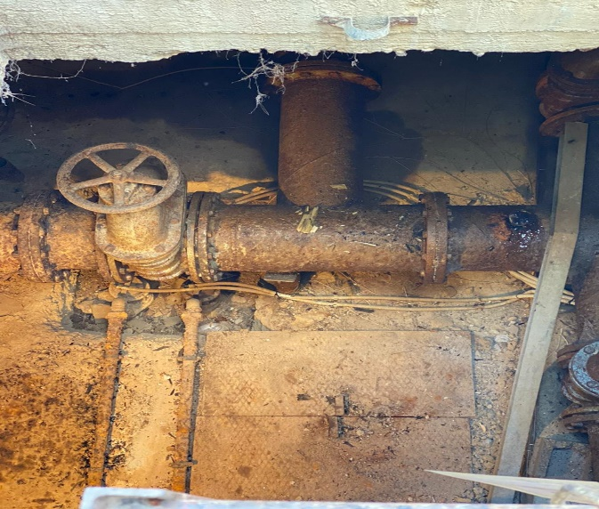
Δεν κοιτάμε μόνο την επιφάνεια!
Αναβάθμιση σε μηχανοστάσια
Αναβάθμιση αγωνιστικού φωτισμού σε όλες τις εγκαταστάσεις
Έλεγχοι ποιότητας νερού
Αντικατάσταση κεντρικής παροχής νερού
11

Slide 12
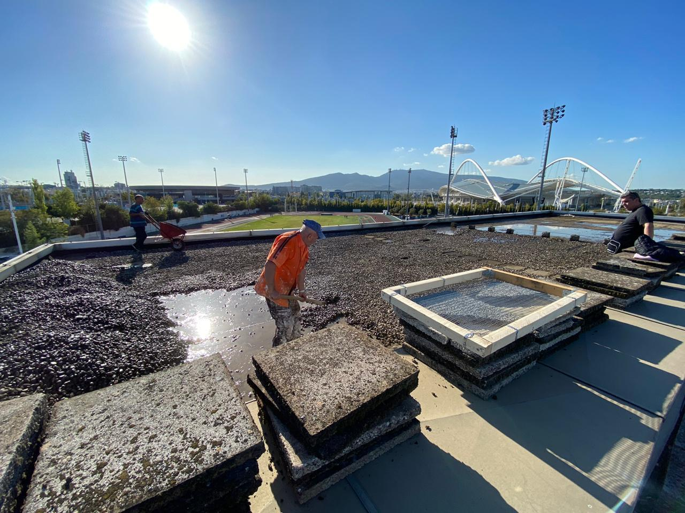
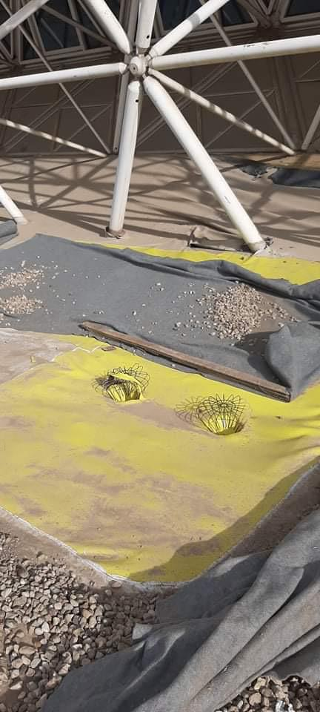
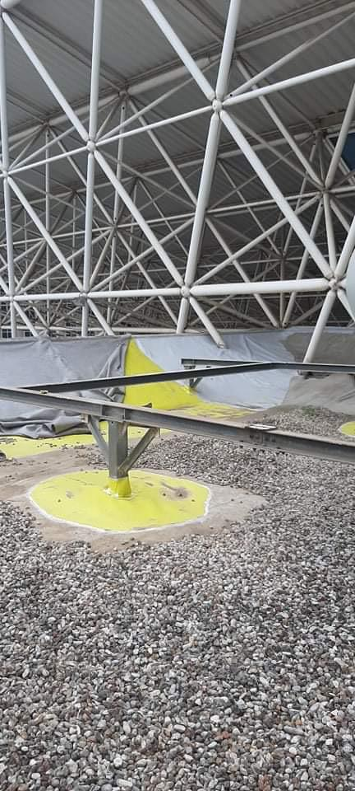
Στεγανοποίηση στις στέγες των κλειστών εγκαταστάσεων

Slide 13
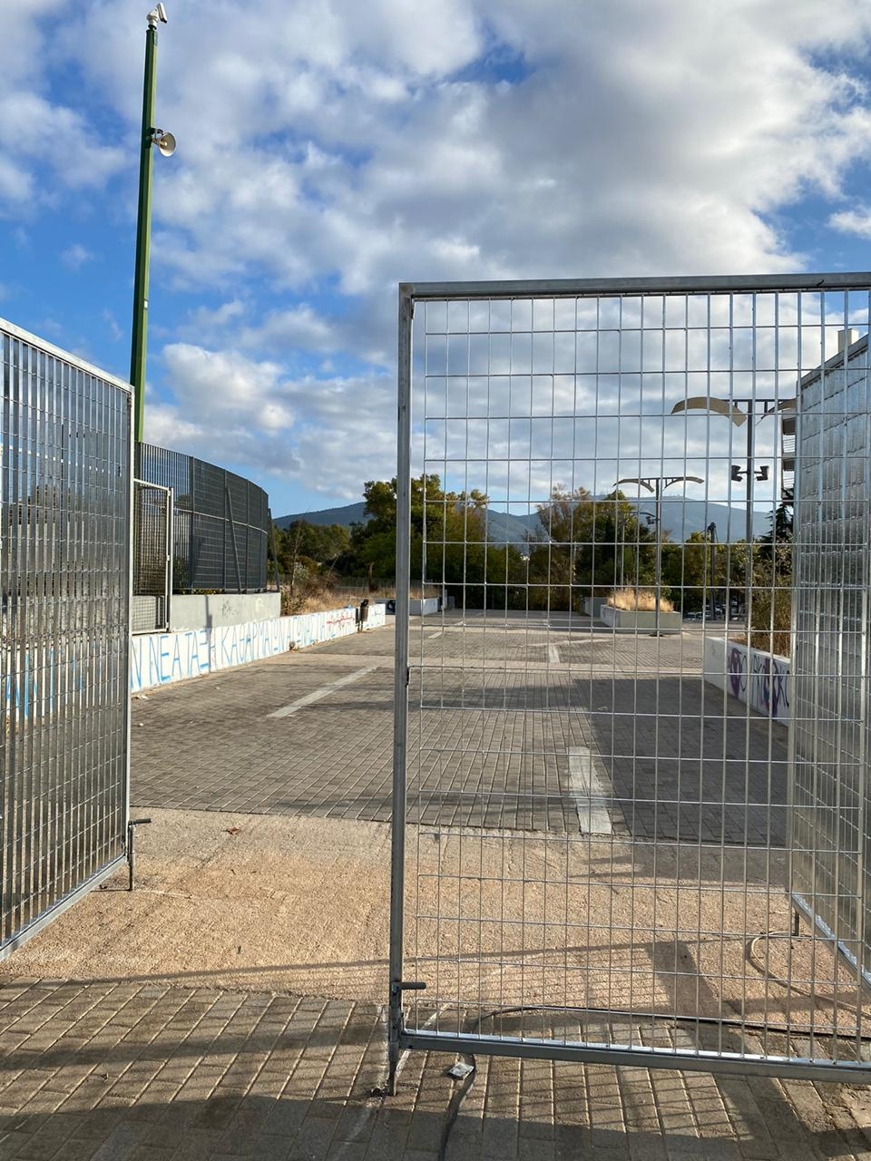
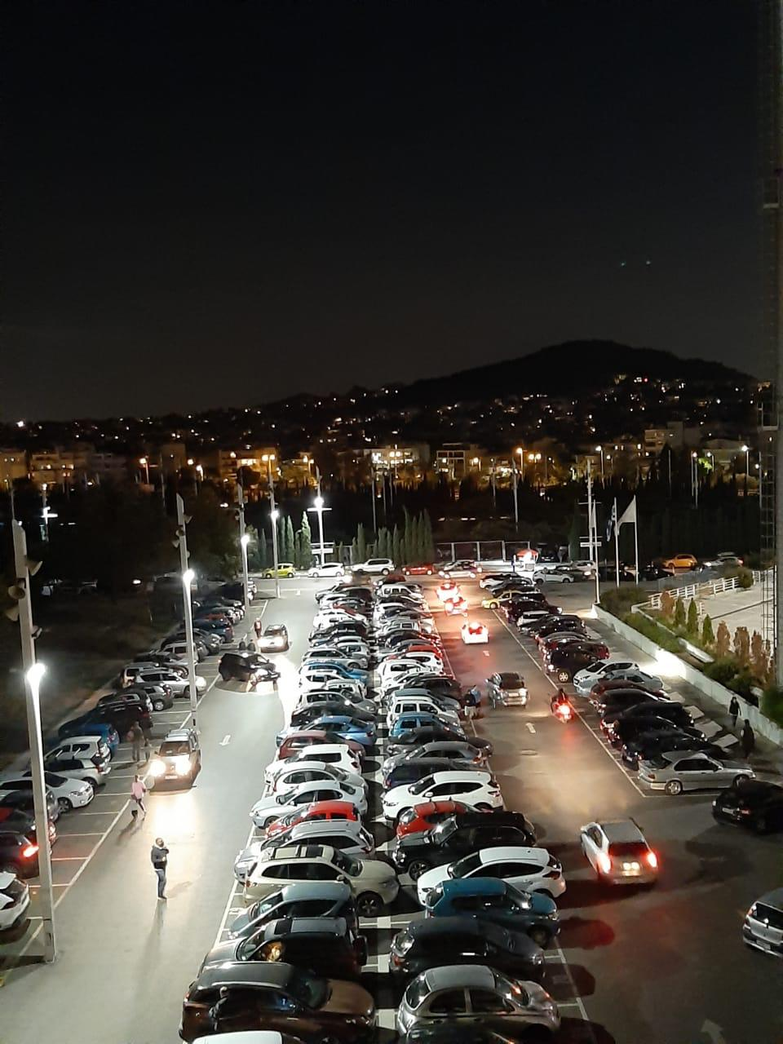
Περιβάλλων χώρος
Ασφάλεια
Nέα περίφραξη
Nέα διαγράμμιση parking

Slide 14
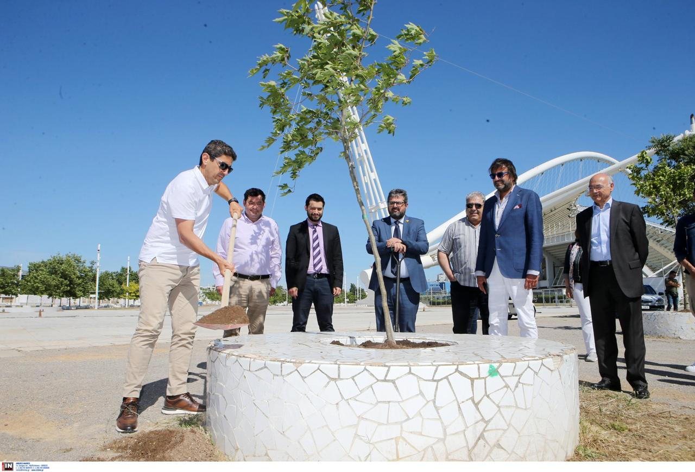
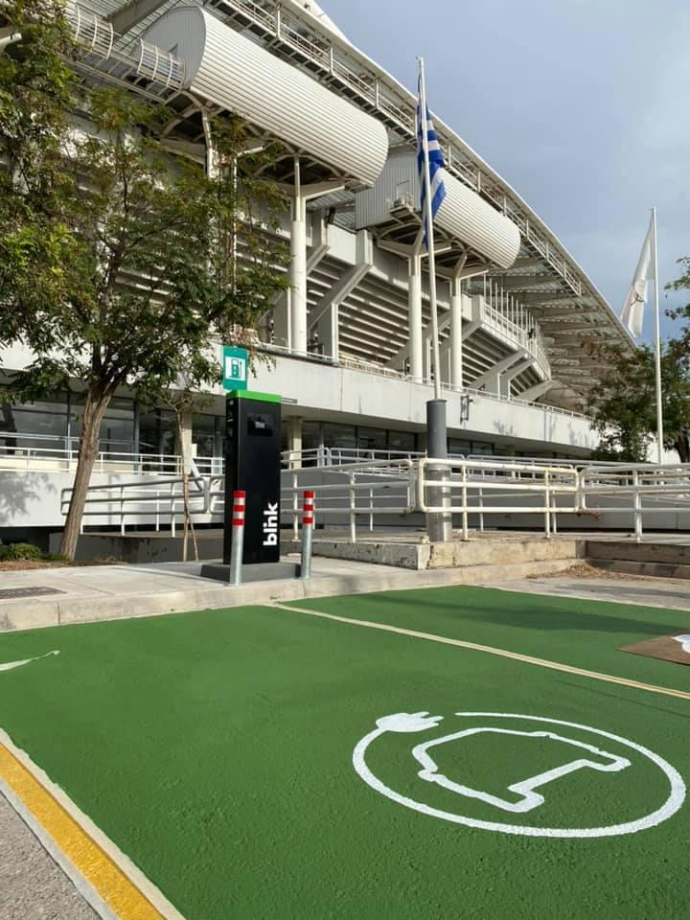
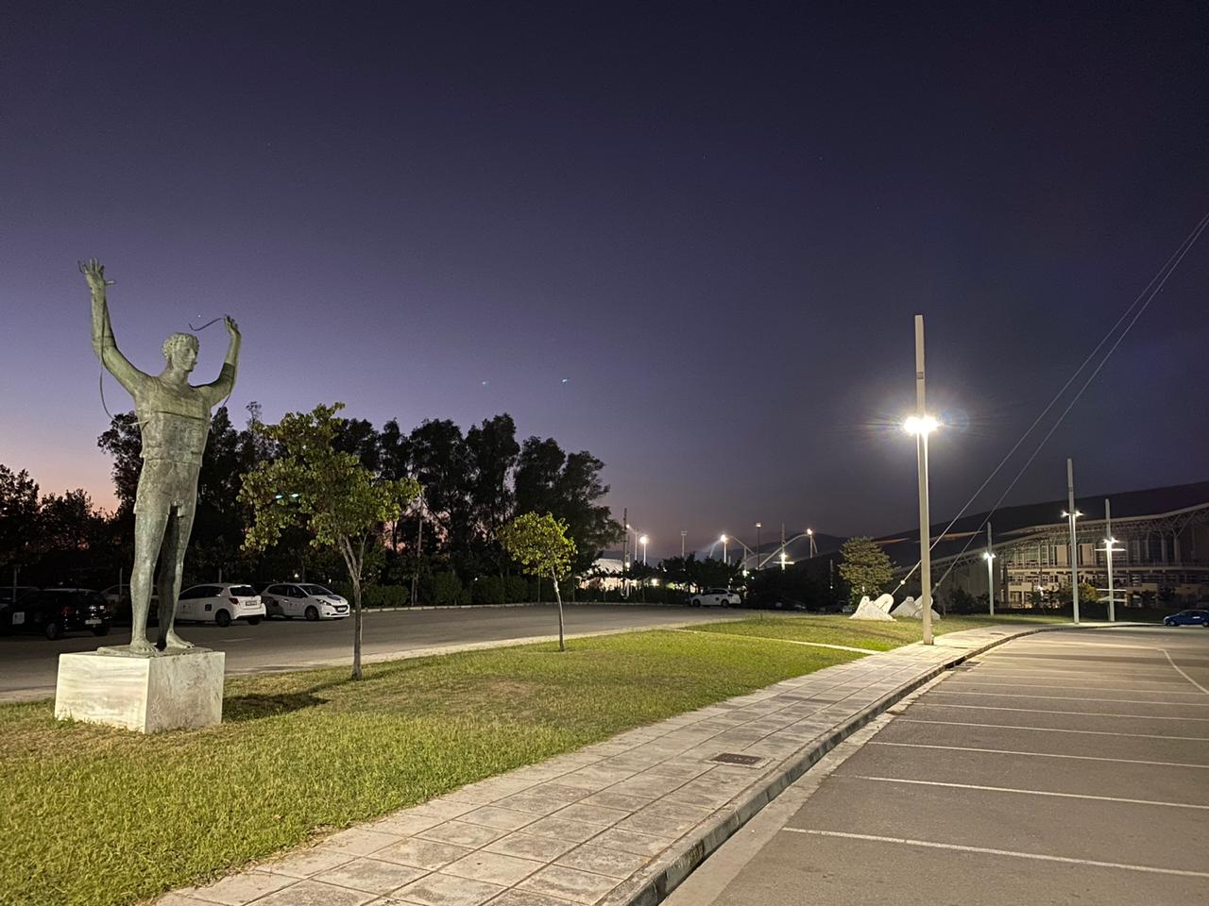
Περιβάλλον-Μείωση Ενεργειακού Αποτυπώματος
Δημιουργία θέσεων φόρτισης ηλεκτρικών αυτοκινήτων
Αντικατάσταση λαμπτήρων με νέας τεχνολογίας led
Φύτευση νέων δέντρων
Ανακύκλωση

Slide 15
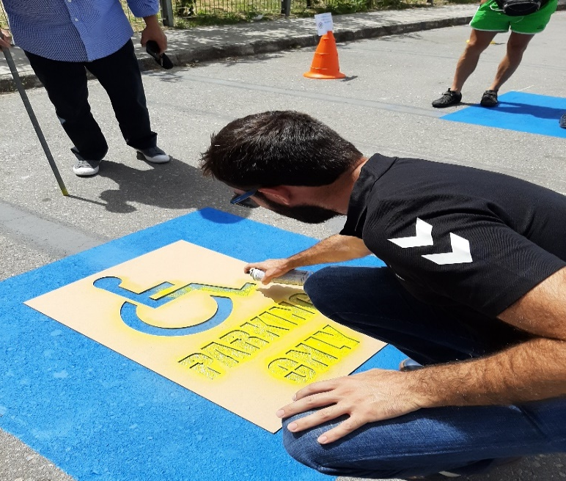
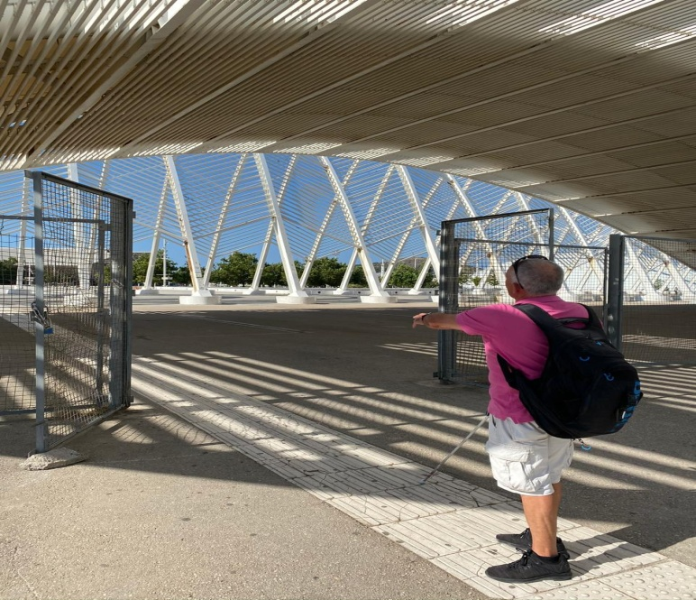
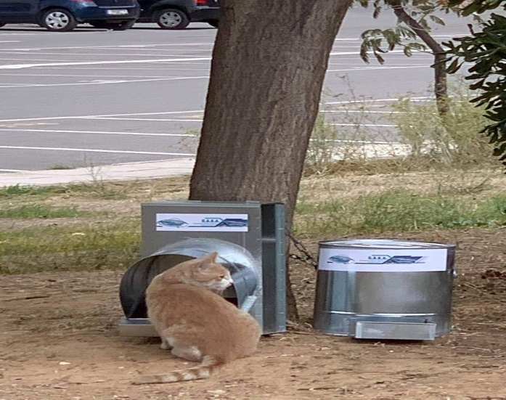
Κοινωνική Ευθύνη – Αθλητισμός για όλους
Προσβασιμότητα για άθληση και θέαση σε ΑμεΑ
Δημιουργία θέσεων στάθμευσης ΑμεΑ
Διάδρομοι για άτομα με προβλήματα όρασης
Τοποθέτηση ταϊστρών και ποτίστρων για τα αδέσποτα ζώα και πρόγραμμα στειρώσεων και εμβολιασμών

Slide 16
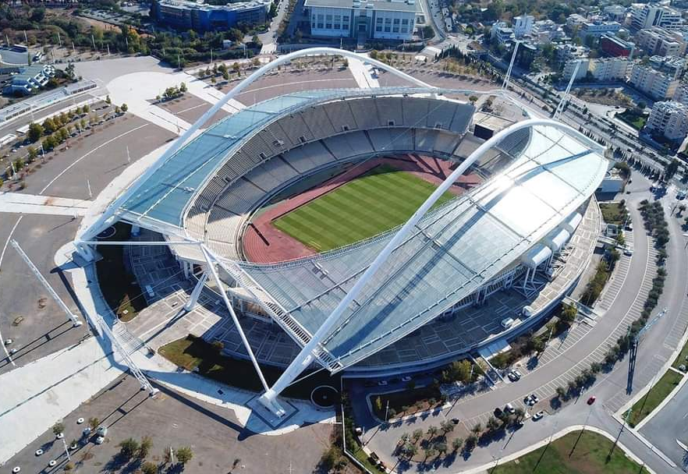
Ολοκλήρωση προμελέτης συντήρησης αρχιτεκτονικών κατασκευών Calatrava

Slide 17
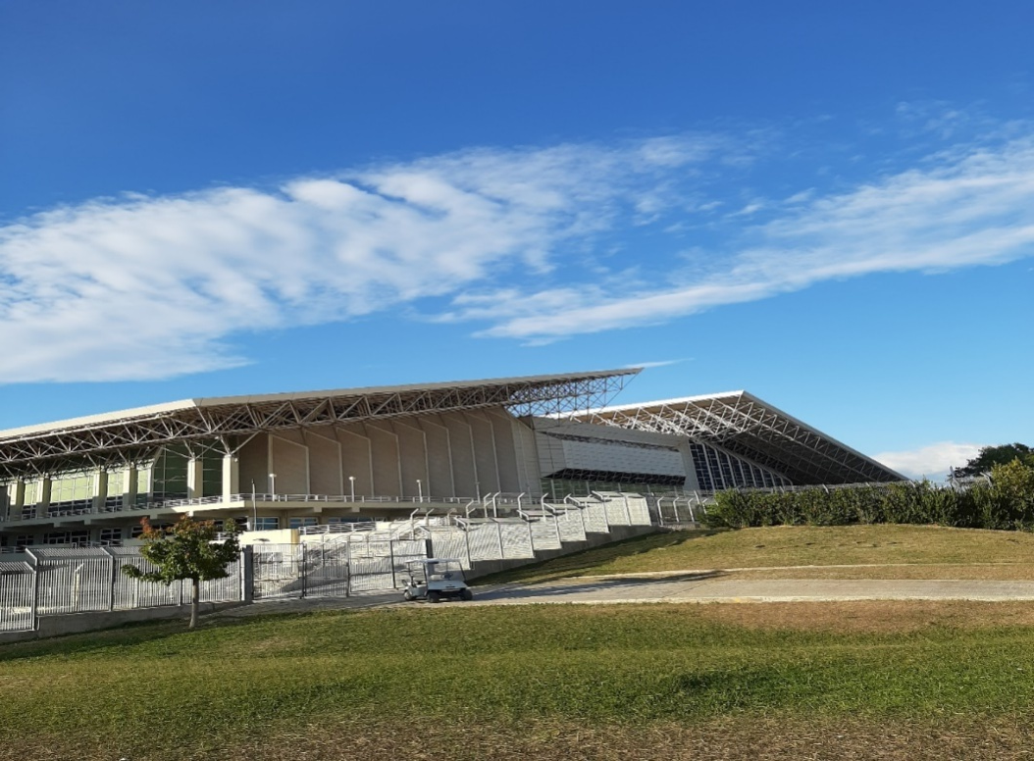
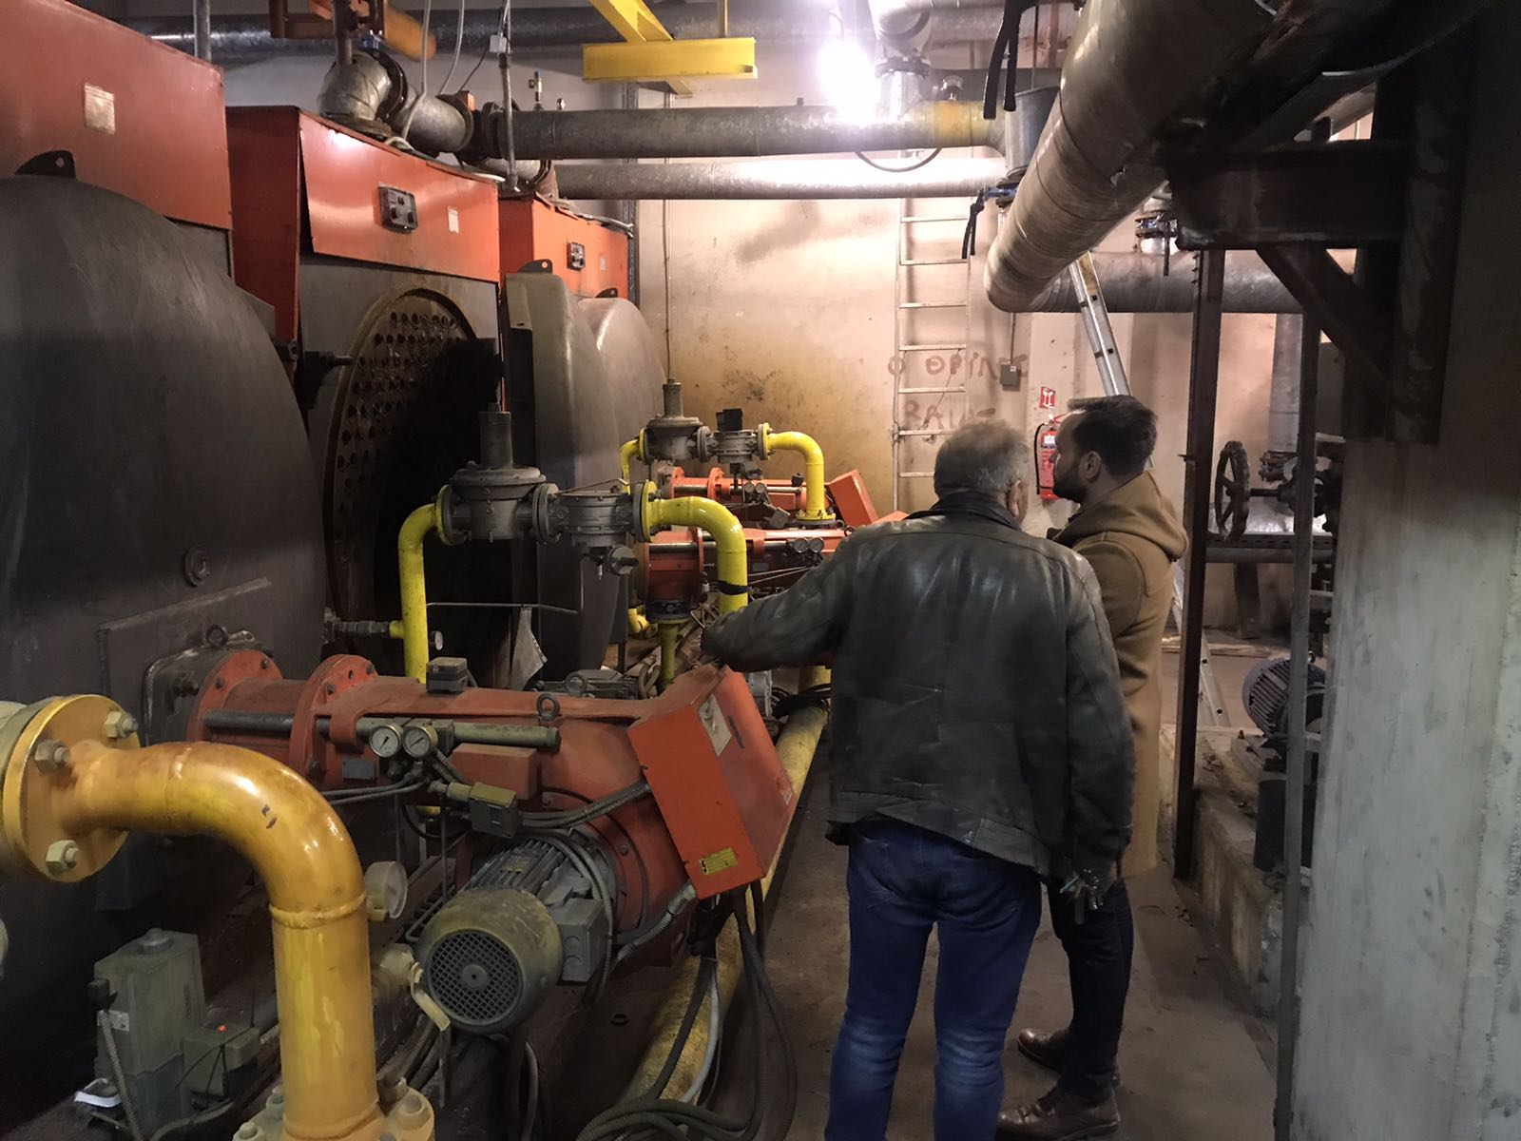
Ολοκλήρωση προμελέτης συντήρησης δομικών κατασκευών και ηλεκτρομηχανολογικών εγκαταστάσεων

Slide 18
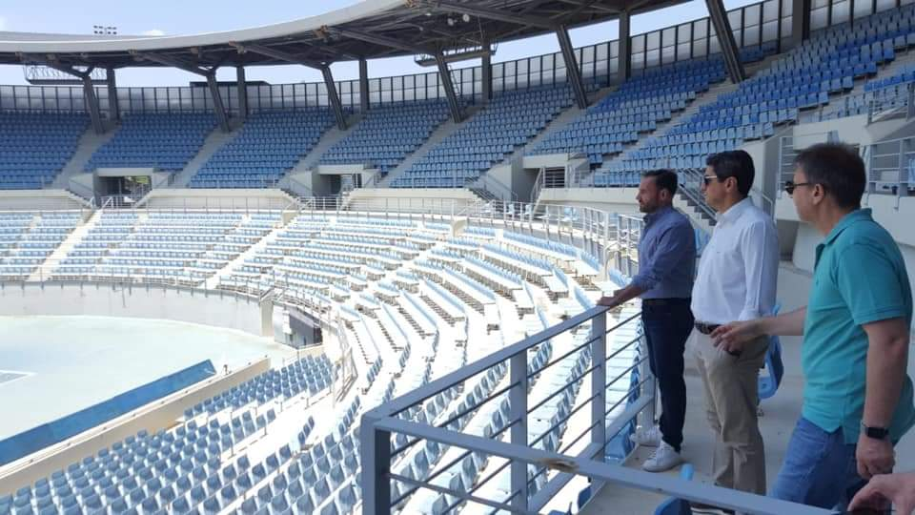
Αξιοποίηση ολυμπιακής εγκατάστασης αντισφαίρισης
Αύξηση Εσόδων
Αναβάθμιση εγκατάστασης
Αξιοποίηση χώρων
Προσέλκυση νέων αθλητικών και πολιτιστικών διοργανώσεων
Συνεργασία με τον ιδιωτικό τομέα

Slide 19

Περιβάλλον-Μείωση Ενεργειακού Αποτυπώματος
Προγραμματική σύμβαση με το Ελληνικό
Μεσογειακό Πανεπιστήμιο για συνολική-ολιστική μελέτη:
Ενεργειακής Αναβάθμισης
Εξοικονόμησης Ενέργειας
Μείωση Περιβαλλοντικού Αποτυπώματος

Slide 20
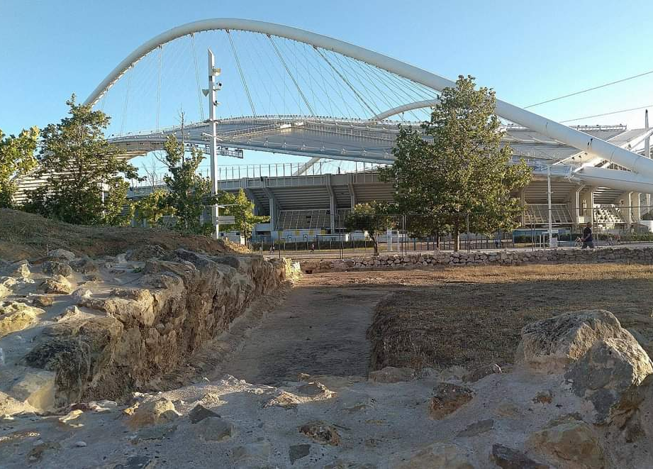
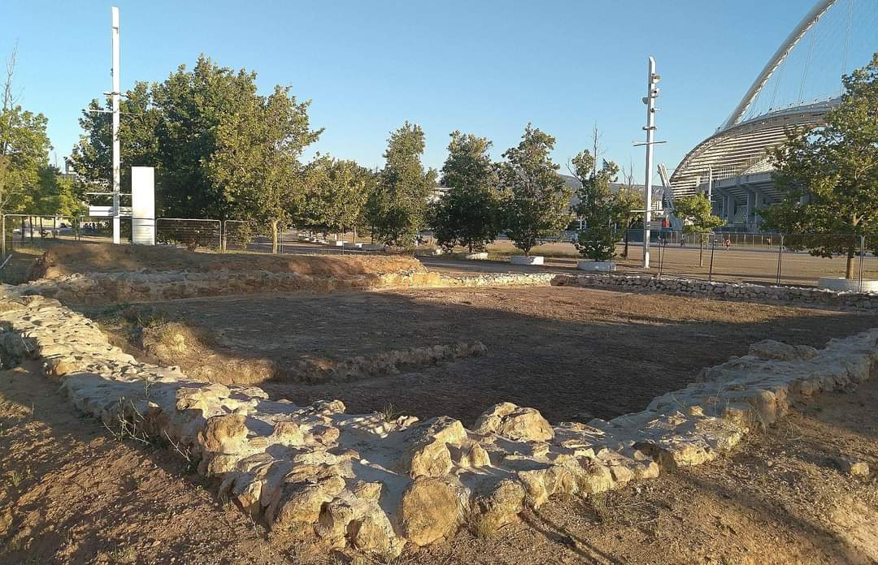
Ανάδειξη και Αξιοποίηση Αδριάνειου Υδραγωγείου
Συνεργασία με Εφορεία Αρχαιοτήτων Ανατολικής Αττικής
Μνημόνιο Συνεργασίας με ΕΥΔΑΠ
Χρηματοδότηση από Περιφέρεια
Δημιουργία Πολιτιστικών διαδρομών
Τουριστικός πόλος έλξης

Slide 21

Αναπτυξιακό Σχέδιο-Όραμα
Κατάρτιση Επιχειρησιακής Στρατηγικής Ανάπτυξης Οργανισμού & Σχέδιο Δράσης
Αξιοποίηση επιτελικής μελέτης Dimand

Slide 22
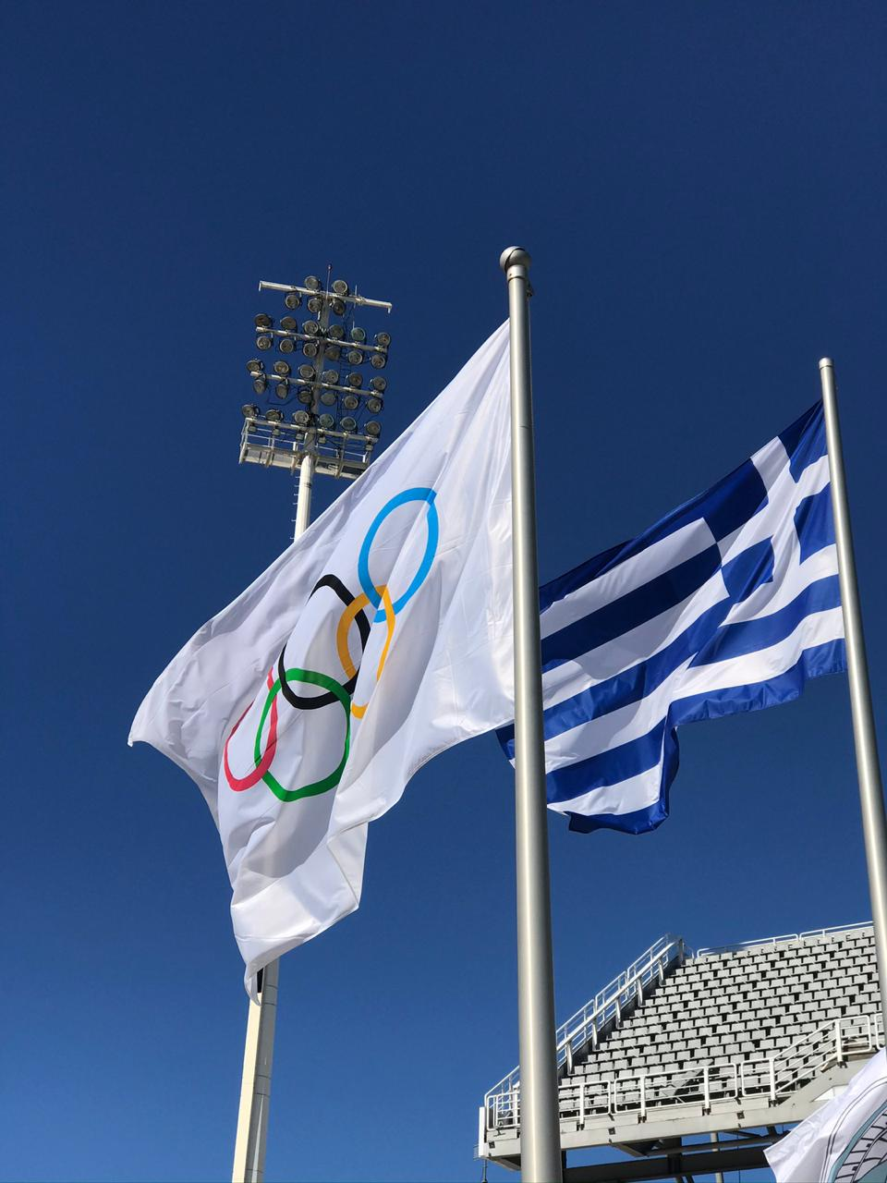
    Δημιουργία ενός ολοκληρωμένου σύγχρονου κέντρου άθλησης, αναψυχής, ενημέρωσης και εκπαίδευσης
Στόχος
        Aνάπτυξη αθλητικού και πολιτιστικού τουρισμού
        Προσέλκυση νέων μεγάλων αθλητικών και πολιτιστικών
        διοργανώσεων
        Ανάδειξη του πολιτιστικού αποθέματος της περιοχής
        Ανάπτυξη εμπορικών χώρων, χώρων εστίασης και αναψυχής

Slide 23
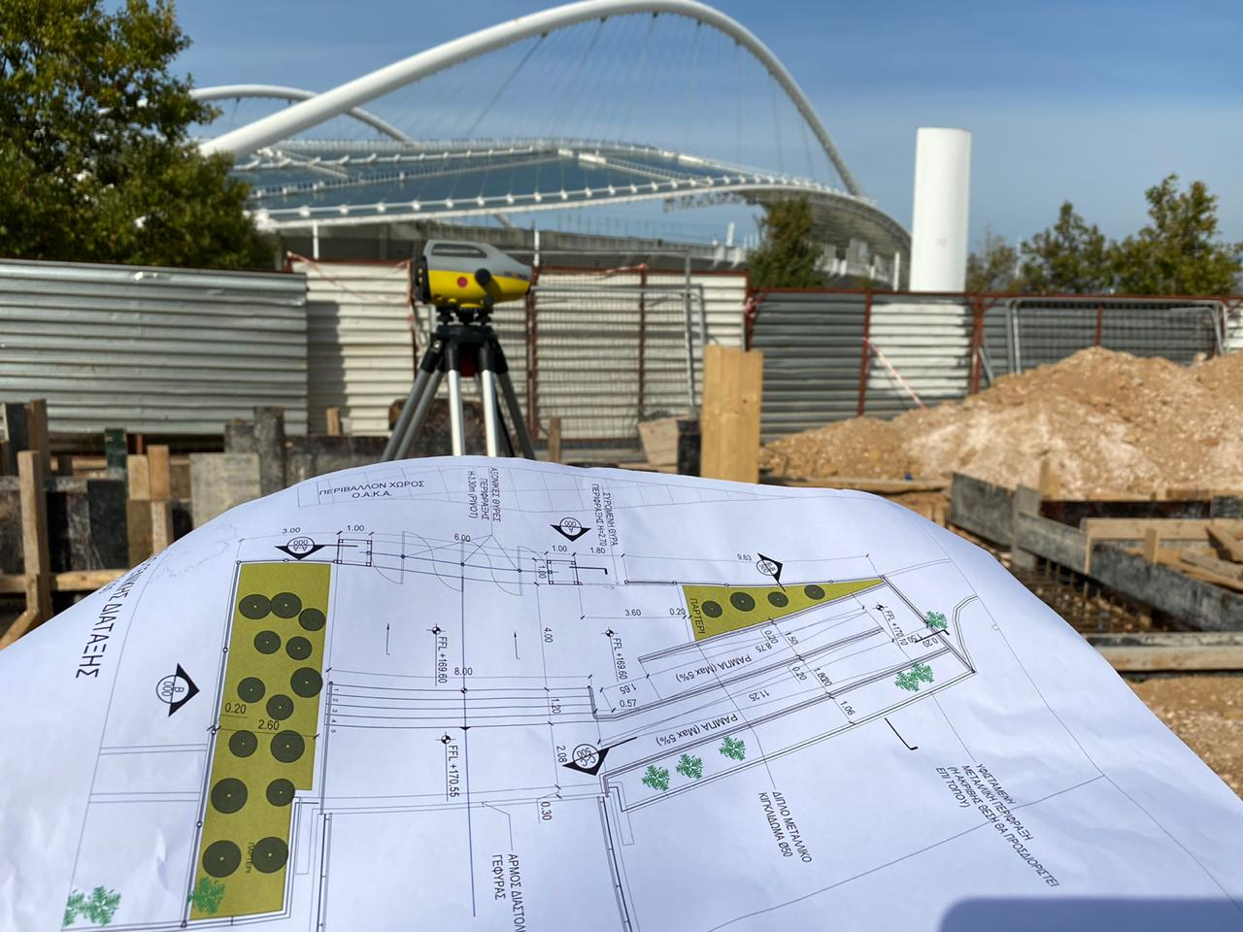
      Στρατηγικοί στόχοι
Αναβάθμιση των υφιστάμενων κτηριακών υποδομών και χωροθέτηση νέων χρήσεων
Κατασκευή νέων κτηριaκών εγκαταστάσεων με στοχευμένη και ανταποδοτική χρήση
Νέες υπαίθριες διαμορφώσεις – νέες δραστηριότητες - νέο επιπλέον θεματικό περιεχόμενο – περισσότεροι aθλητές, αθλούμενοι και πολίτες στο Ολυμπιακό συγκρότημα

Slide 24
Ενεργειακή Αναβάθμιση και ελαχιστοποίηση ενεργειακού αποτυπώματος. Ετήσια εξοικονόμηση πλέον των 1,2 εκατομμυρίων ευρώ σε ενεργειακό κόστος λειτουργίας. Δεκάδες χιλιάδες λιγότεροι τόνοι διοξειδίου του άνθρακα στο λεκανοπέδιο
ΠΕΡΙΒΑΛΛΟΝ
Αξιοποίηση αρχαιολογικών ευρημάτων-μνημείων. Ανάδειξη πολιτιστικών διαδρομών και συνέργειες με το Ολυμπιακό μουσείο Αθηνών.
ΠΟΛΙΤΙΣΜΟΣ

Slide 25
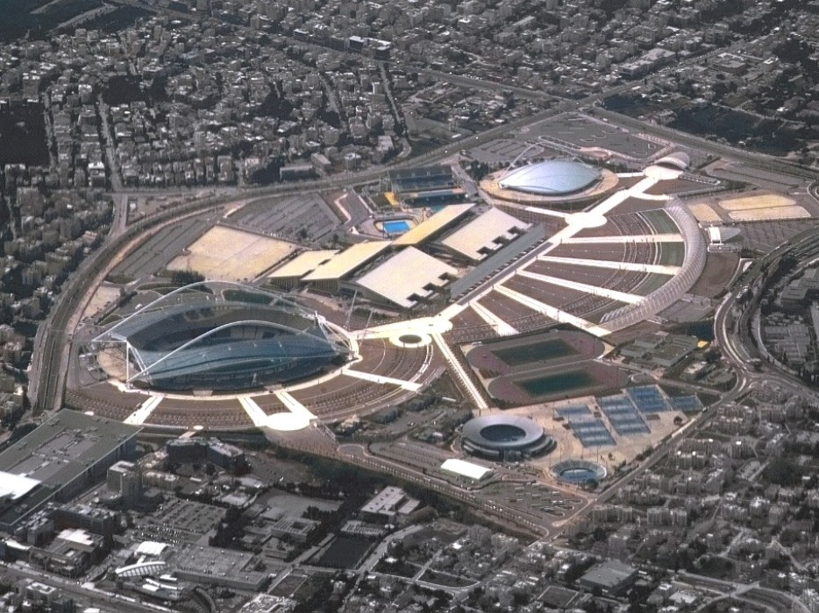
Επιμέρους Νέοι Στόχοι 2020-2021-2022
        Ολιστικό σχέδιο συντήρησης, εκσυγχρονισμού και αναβάθμισης υποδομών και εγκαταστάσεων
        Επαναφορά του Ολυμπιακού συγκροτήματος στην κατηγορία των 5 αστέρων
        Επαναπιστοποίηση των εγκαταστάσεων για υλοποίηση παγκόσμιων αθλητικών διοργανώσεων
        Δημιουργία νέων αθλητικών υποδομών και κτηριακών εγκαταστάσεων για τις ομοσπονδίες και τα σωματεία
        Ανάπτυξη προβλεπόμενων εμπορικών χρήσεων
        Κατασκευή νέων υποδομών φιλοξενίας επιπέδου 4 ή 5 αστέρων

Slide 26
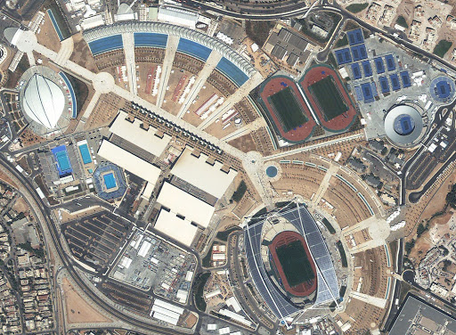
          ΠΡΟΤΕΡΑΙΟΤΗΤΕΣ ΕΡΓΩΝ Ο.Α.Κ.Α. ΓΙΑ ΑΜΕΣΗ ΕΝΤΑΞΗ ΣΤΟ ΤΑΜΕΙΟ ΑΝΑΚΑΜΨΗΣ
      ΈΡΓΟ 1
      Τίτλος έργου: Α΄ ΦΑΣΗ/ΜΕΛΕΤΗ: Ενεργειακή Αναβάθμιση, παρεμβάσεις Εξοικονόμησης Ενέργειας, Μείωση του Ενεργειακού Αποτυπώματος και ολοκληρωμένο Σύστημα Διαχείρισης Απορριμάτων του Ολυμπιακού Συγκροτήματος «Σπύρος Λούης»
Προϋπολογισμός: 200.000,00 € πλέον Φ.Π.Α.
Πηγή Χρηματοδότησης: Τακτικός Προϋπολογισμός του Ο.Α.Κ.Α.
      Τίτλος έργου: Β΄ ΦΑΣΗ/ ΚΑΤΑΣΚΕΥΗ: Ενεργειακή Αναβάθμιση, παρεμβάσεις Εξοικονόμησης Ενέργειας, Μείωση του Ενεργειακού Αποτυπώματος και ολοκληρωμένο Σύστημα Διαχείρισης Απορριμάτων του Ολυμπιακού Συγκροτήματος «Σπύρος Λούης»
Προϋπολογισμός: 10.000.000,00 €
Πηγή Χρηματοδότησης: Ταμείο Ανάκαμψης

Slide 27
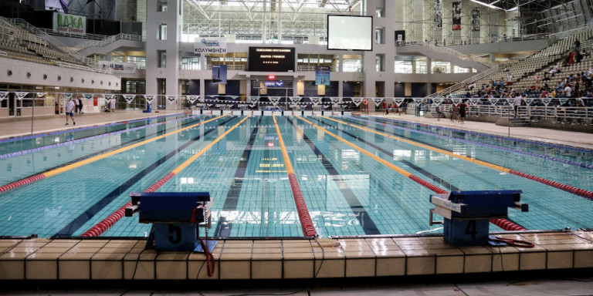
          ΠΡΟΤΕΡΑΙΟΤΗΤΕΣ ΕΡΓΩΝ Ο.Α.Κ.Α. ΓΙΑ ΑΜΕΣΗ ΕΝΤΑΞΗ ΣΤΟ ΤΑΜΕΙΟ ΑΝΑΚΑΜΨΗΣ
      ΈΡΓΟ 2
      Τίτλος έργου: Α΄ ΦΑΣΗ/ΜΕΛΕΤΗ: Συντήρηση – Επισκευή – Εκσυγχρονισμός μηχανοστασίων Ανοιχτού και Κλειστού Κολυμβητηρίου Αθλητικού Συγκροτήματος «Σπύρος Λούης»
Προϋπολογισμός: Έργο ώριμο προς δημοπράτηση από τεχνική υπηρεσία
Πηγή Χρηματοδότησης: Τακτικός Προϋπολογισμός του Ο.Α.Κ.Α.
      Τίτλος έργου: Β΄ ΦΑΣΗ/KATAΣΚΕΥΗ: Συντήρηση – Επισκευή – Εκσυγχρονισμός μηχανοστασίων Ανοιχτού και Κλειστού Κολυμβητηρίου Αθλητικού Συγκροτήματος «Σπύρος Λούης»
Προϋπολογισμός: 4.500.000,00 €
Πηγή Χρηματοδότησης: Ταμείο Ανάκαμψης

Slide 28

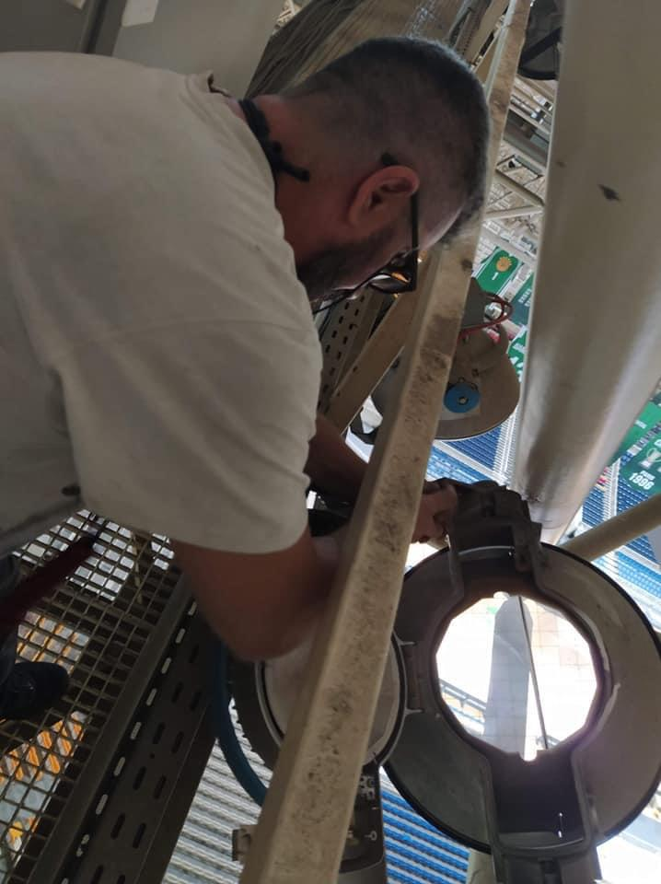
    ΈΡΓΑ ΣΕ ΕΞΕΛΙΞΗ ΜΕ ΑΥΤΟΧΡΗΜΑΤΟΔΟΤΗΣΗ
      ΈΡΓΟ 1
      Τίτλος έργου: Αντικατάσταση φθαρμένου υλικού, Αποκατάσταση φθαρμένων υποδομών, Συντήρηση και Αποκατάσταση αθλητικών υποδομών του Ολυμπιακού Συγκροτήματος «Σπύρος Λούης» Φάση Α (Ολοκληρώθηκε)
Προϋπολογισμός: 1.200.000,00 €
Πηγή Χρηματοδότησης: Τακτικός Προϋπολογισμός Ο.Α.Κ.Α

Slide 29
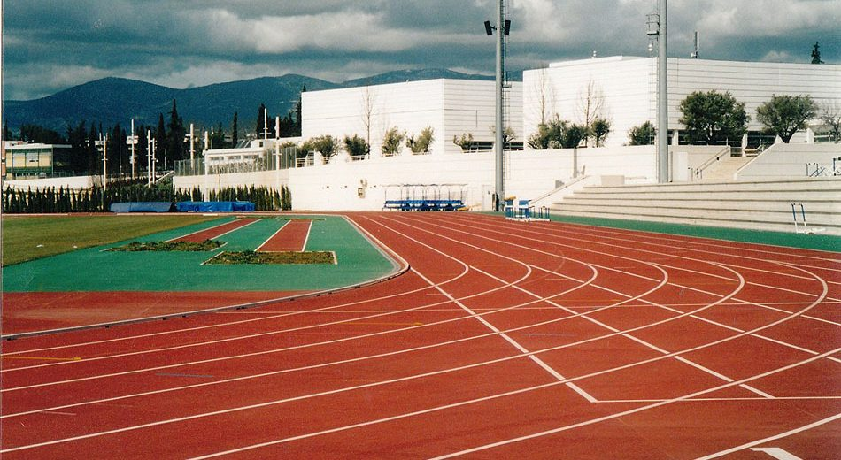
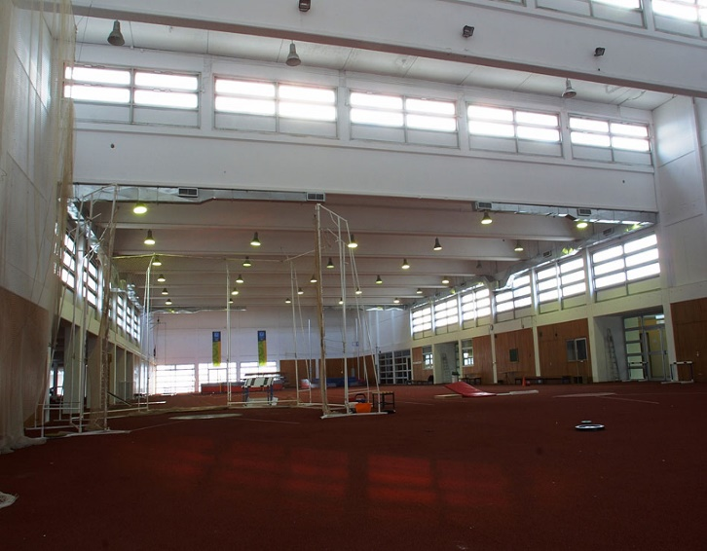
    ΈΡΓΑ ΠΟΥ ΕΙΝΑΙ ΩΡΙΜΑ ΠΡΟΣ ΑΜΕΣΗ ΥΛΟΠΟΙΗΣΗ
      ΈΡΓΟ 1
      Τίτλος έργου: Αντικατάσταση φθαρμένου υλικού, Αποκατάσταση φθαρμένων υποδομών, Συντήρηση και Αποκατάσταση αθλητικών υποδομών του Ολυμπιακού Συγκτοτήματος «Σπύρος Λούης» Φάση Β (2021)
Προϋπολογισμός: 1.500.000,00 €
Πηγή Χρηματοδότησης : Τακτικός Προϋπολογισμός Ο.Α.Κ.Α.
      ΈΡΓΟ 2
      Τίτλος έργου: Εργασίες Ανακατασκευής υποδομής και ταρτάν των κολουάρ του Κεντρικού Ολυμπιακού Σταδίου, των δύο ανοιχτών βοηθητικών γηπέδων/προπονητηρίων Κ1 και Κ2 του Ο.Α.Κ.Α και του κλειστού προπονητηρίου στίβου
Προϋπολογισμός : 2.600.000,00 €
Πηγή Χρηματοδότησης : Περιφέρεια Αττικής

Slide 30
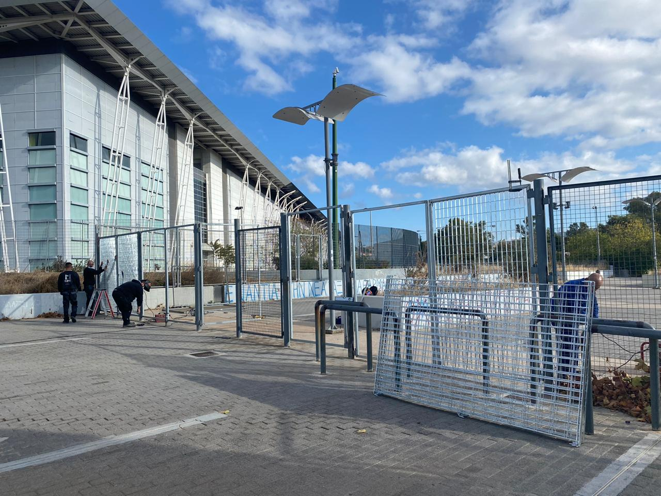
      ΈΡΓΟ 3
      Τίτλος έργου: Εργασίες Ανακατασκευής της Μόνωσης στις στέγες του Κλειστού Κολυμβητηρίου και του Κλειστού Γυμναστηρίου «Νίκος Γκάλης» του Ο.Α.Κ.Α
Προϋπολογισμός : 150.000,00 €
Πηγή Χρηματοδότησης : Περιφέρεια Αττικής
      ΈΡΓΟ 4
      Τίτλος έργου: Ανακατασκευή και Ενίσχυση Περίφραξης και Θυρών εισόδου/ εξόδου του Ο.Α.Κ.Α
Προϋπολογισμός : 110.000,00 €
Πηγή Χρηματοδότησης : Περιφέρεια Αττικής

Slide 31
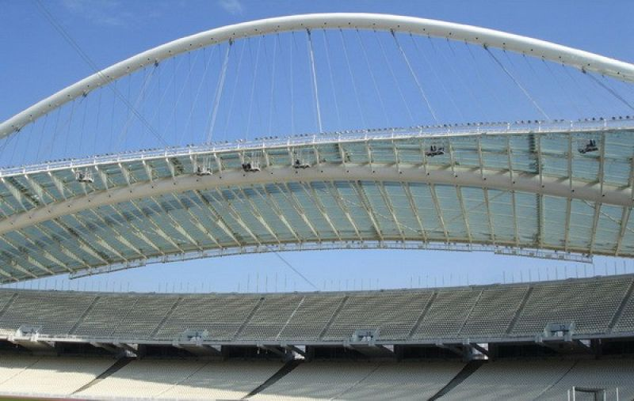
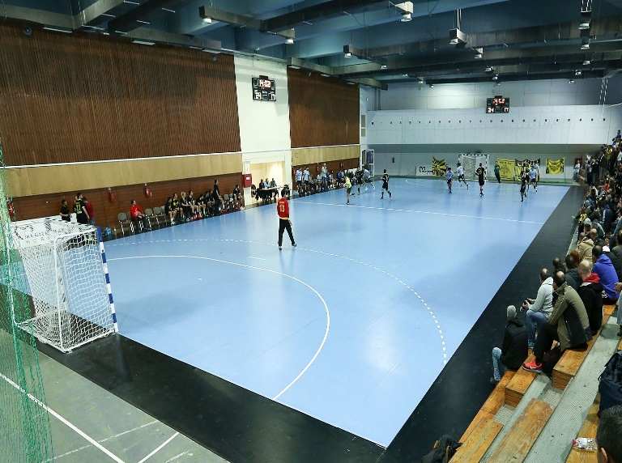
    ΠΡΟΤΕΡΑΙΟΤΗΤΕΣ ΓΙΑ ΝΕΕΣ ΜΕΛΕΤΕΣ ΓΙΑ ΤΙΣ ΑΝΑΓΚΕΣ ΤΟΥ Ο.Α.Κ.Α.
      ΈΡΓΟ 1
      Τίτλος έργου: Στατική Ενίσχυση και Συντήρηση στεγάστρων Ολυμπιακού Σταδίου και γενικό πρόγραμμα Συντήρησης και Επισκευών
Προϋπολογισμός: 15.000.000,00 €
Πηγή Χρηματοδότησης: Περιφέρεια Αττικής
      ΈΡΓΟ 2
      Τίτλος έργου: Μελέτη και Κατασκευή κεντρικού κτιρίου στέγασης ομοσπονδιών και Κλειστού Εθνικού Γηπέδου εκδηλώσεων και χάντμπολ
Προϋπολογισμός: 5.000.000,00 €
Πηγή Χρηματοδότησης: Σ.Δ.Ι.Τ.

Slide 32
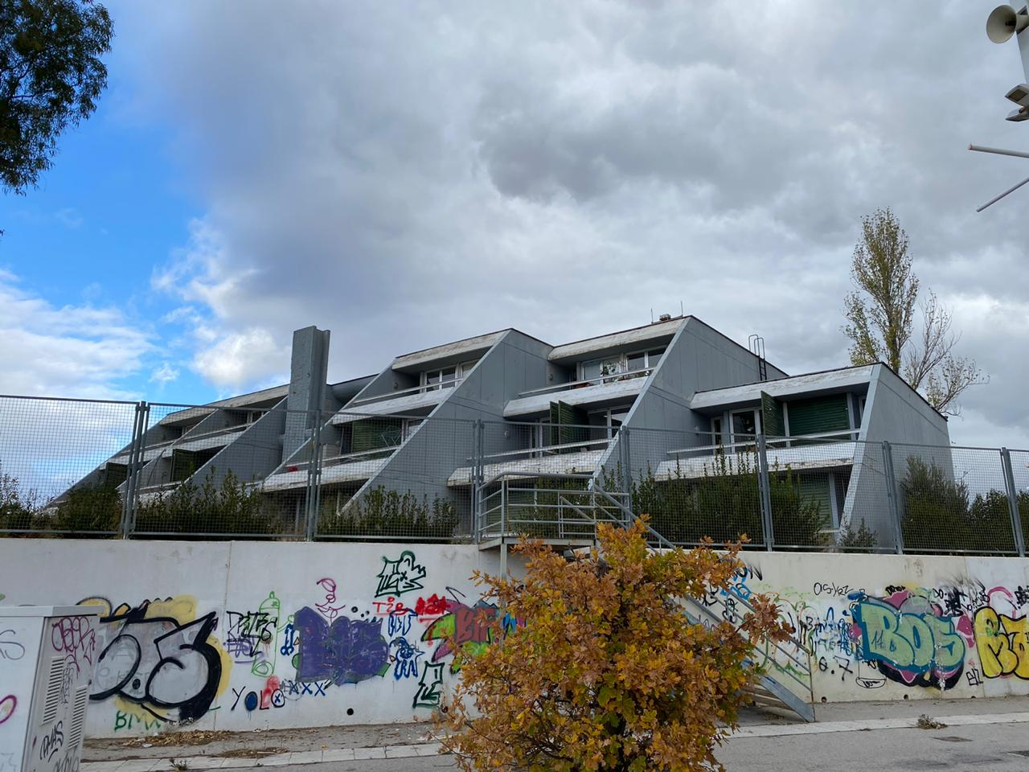
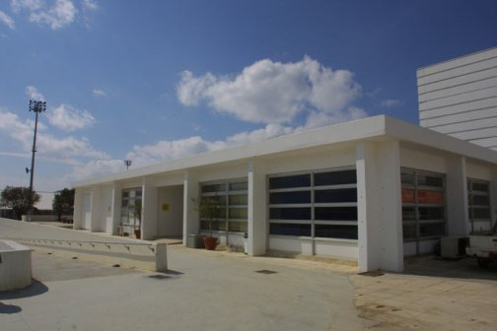
      ΈΡΓΟ 3
      Τίτλος έργου: Μελέτη και Ανέγερση ξενοδοχείου τεσσάρων (4) ή πέντε (5) αστέρων δυναμικότητας 100 (εκατόν) έως 150 (εκατόν πενήντα) δωματίων σε αξιοποίηση υπολοίπων συντελεστή δόμησης του συγκροτήματος
  Προϋπολογισμός: 6.000.000,00 € - 10.000.000,00 €
  Πηγή Χρηματοδότησης: Σ.Δ.Ι.Τ.
      ΈΡΓΟ 4
      Τίτλος έργου: Μελέτη και Κατασκευή συντήρησης, αποκατάστασης και εκσυγχρονισμού Κλειστού Προπονητηρίου στίβου και ξενώνων Ο.Α.Κ.Α.
Προϋπολογισμός: 4.000.000,00 €
Πηγή Χρηματοδότησης: Ευρωπαϊκοί Πόροι

Slide 33
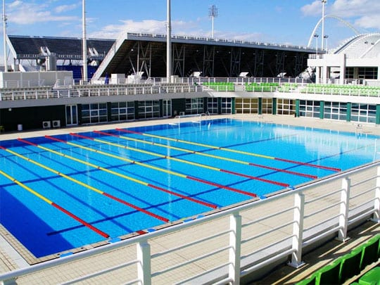
  ΈΡΓΟ 5
  Τίτλος έργου: Μελέτη και Κατασκευή συντήρησης, αποκατάστασης και εκσυγχρονισμού Κλειστού Κολυμβητηρίου και δημιουργία νέας κολυμβητικής δεξαμενής
Πηγή Χρηματοδότησης: LAMDA DEVELOPMENT
33

Slide 34
